Slide 1
PV293 - Softwarové architektury
Seminární skupina 02 - Košvanec

Slide 2
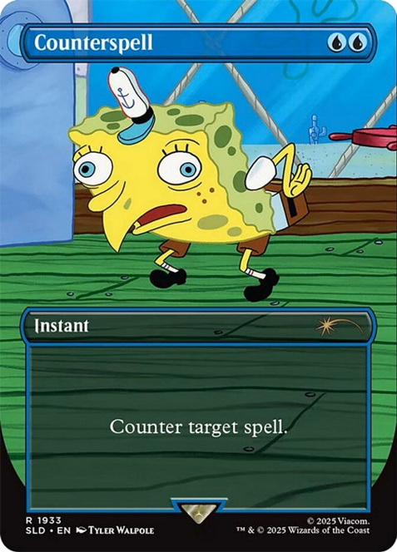

Představení - Mne
Jakub Košvanec
Student FI - Softwarové inženýrství - Návrh a vývoj softwarových systémů
Pracovní zkušenosti:
Amsys – 3 roky – BE vývoj (WinForms, WPF, Avalonia)
Pux – 2.5 roku – BE vývoj (ASP.NET, MVC, Azure a bohužel i trocha toho FE)
Výuka:
PV178 – C#
PV179 – C# 2.0 (ASP.NET, MVC…) → předpoklad pro tento předmět
Volný čas:
Magic: The Gathering (od roku 2011)
Počítačové hry

Slide 3
Představení - Vás
Kdo jste?
Jaké máte zkušenosti s programováním?
Zkušenosti čistě ze školního prostředí nebo jestli náhodou už někde při studiu nepracujete
Podělte se s námi o nějaké vaše koníčky nebo zájmy
Proč jste si vybrali tento předmět a co od něho očekáváte

Slide 4
Co očekávat na cvičení
Úvod do C# a MVC
Event storming
Transformace z monolitu na micro-service
Je něco co byste chtěli mít na cvičení probrané?

Slide 5

Hodnocení předmětu
3 části (pokud se nic nezměnilo)
Vnitro na Event storming
Vnitro na druhy architektur
Týmový projekt
Týmový projekt
Skupiny 3-5 studentů
Každá skupina unikátní téma
Na konci semestru (ve zkouškovém) prezentace

Slide 6
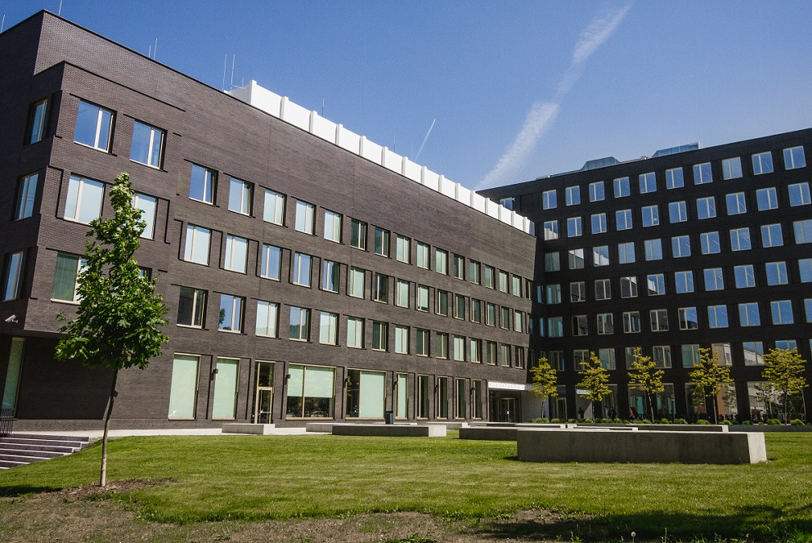
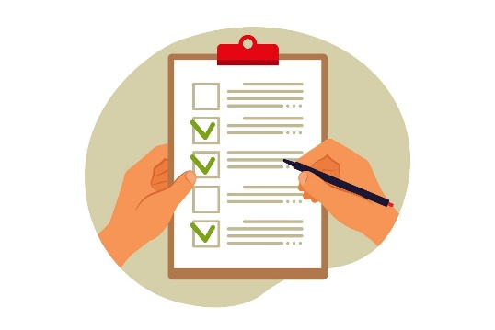
Survive FI
Volba toho, jak si myslíte, že je věc na seznamu důležitá k přežití na FI
Hodnotíte bodováním od 1 do 10
1 = nejdůležitější
10 = nejméně důležitá
První část samostatně
Druhá část ve skupině

Slide 7
Survive FI – Hodnocení expertů
Počítač
10 balíkov obľúbenej kávy
Zápisky z roku 2018 obsahujúce učivo na štátnice
Kupón +1 pokus na skúšku Algoritmy a datové struktury
Prístup na neoficiálny FI MUNI Discord
36 fliaš obľúbeného alkoholu
Veľké balenie antidepresív
Bicykel
Kópia knihy "Matematika drsně a svižně„
Sextan

Slide 8
Čas na opakování – C#
Rozdíl mezi == a .Equals()
Na co se používá using
Rozdíl mezi struct a class
Jak omezující jsou: public, private, protected a internal
Rozdíl mezi ref, in a out
Rozdíl mezi as a is
Co je to Task a Thread?
K čemu slouží async a await?

Slide 9
Čas na opakování – ASP.NET
Co je označení n-layered architektury
Pod zkratkami PL, BL a DAL se skrývá?
K čemu slouží DI v ASP.NET aplikaci
Jaké druhy registrace do DI znáte?
Co je Middleware a k čemu slouží?
Co je skryto pod MVC a jak se používá tento pattern v ASP.NET
Co je DTO a k čemu se používá
Rozdíl mezi Service a Façade

